Slide 1
CHAPTER 18 : PSYCHOSOCIAL DEVELOPMENT IN LATE ADULTHOOD

Slide 2
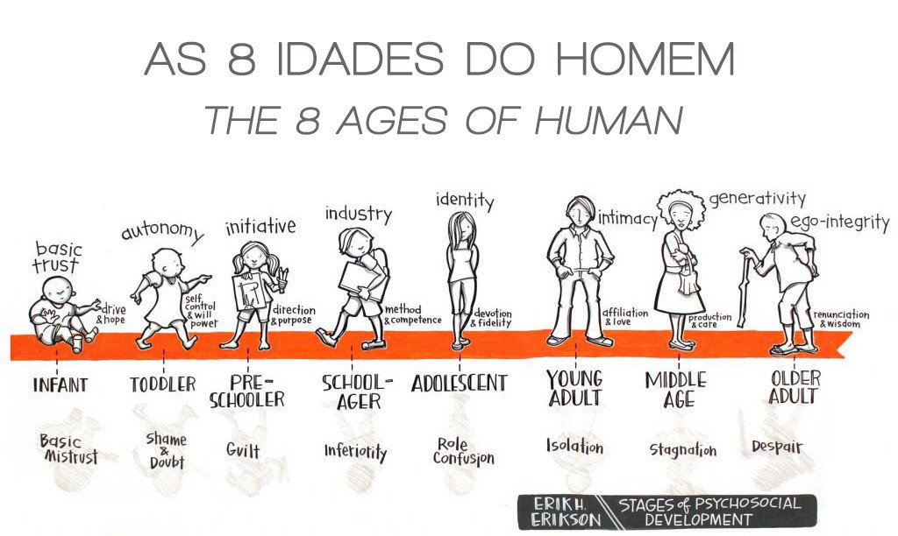
GUIDEPOST 1 : Does personality change in old age, and what special issues and tasks do older people face?
Theory and Research on Personality Development
Erik Erikson: Normative Issues and Tasks
Integritas ego vs keputusasaan
“Nilai moral” yang mungkin berkembang sepanjang tahap ini adalah Wisdom

Slide 3
GUIDEPOST 1 : Does personality change in old age, and what special issues and tasks do older people face? (Cont.)
The Five-FactorModel: Personality Traits in Old Age
Measuring Stability and Change in Late Adulthood
Seiring bertambahnya usia kepribadian cenderung akan tetap stabil.
Personality as a Predictor of Emotionality, Health, and Well-Being
Extraversion : cenderung tingkat kepuasan hidup dan emosi positifnya lebih tinggi dibandingkan neuroticism
Neuroticism : kesehatan dan well-being nya lebih rendah dibandingkan conscientiousness

Slide 4
GUIDEPOST 2 : What strategies and resources contribute to older adults' well-being and mental health?
Well-Being in Late Adulthood
Coping and Mental Health
Adaptive Defenses : secara bawah sadar atau intuitif
Cognitive-Appraisal Model : secara sadar
  Problem-Focused Coping
  Emotion-Focused Coping
Proactive
Passive
Age Differences in Choice of Coping
Sejalan dengan usia, dewasa akhir memilih coping dengan cara lebih fleksibel
Dewasa akhir lebih banyak menggunakan Emotion-Focused Coping dibandingkan orang muda
Does Religion or Spirituality Affect Health and Well-Being?

Slide 5
GUIDEPOST 2 : What strategies and resources contribute to older adults' well-being and mental health? (Cont.)
3 komponen utama :
Penghindaran dari penyakit atau kecacatan terkait penyakit.
Pemeliharaan fungsi fisik dan kognitif yang tinggi.
Keterlibatan aktif dan berkelanjutan dalam sosial dan aktivitas yang produktif.
Disengagement Theory VS Activity Theory
Continuity Theory
The Role of Productivity
Selective Optimization with Compensation
Well-Being in Late Adulthood

Slide 6
GUIDEPOST 3 : How do older adults handle work and retirement decisions, financial resources, and living arrangements?
Work and Retirement
Pensiun wajib pada usia 65 menjadi hampir universal saat ini. Namun, di amerika pensiun wajib hampir dilarang karena dianggap bentuk diskriminasi usia.
Beberapa orang dewasa lanjut usia terus bekerja untuk mendapatkan bayaran, tetapi sebagian besar sudah pensiun. Disebabkan oleh 2 faktor keputusan : pertimbangan kesehatan dan keuangan.
Namun, banyak pensiunan yang memulai karier baru atau melakukan pekerjaan paruh waktu atau sukarela. Contoh komedian George Burns sejak umur 87-98 tahun
Pensiunan muda yang paling puas dengan kualitas hidup mereka adalah mereka yang sering bepergian, tetapi setelah usia 75 tahun, menghabiskan waktu dengan keluarga dan di rumah.

Slide 7
GUIDEPOST 3 : How do older adults handle work and retirement decisions, financial resources, and living arrangements?
Financial Resources
Adanya jaminan sosial. Para lansia yang hidup dalam kemiskinan turun dari 35 persen menjadi kurang dari 10 persen pada tahun 2004.
Living Arrangements
Di negara berkembang para lansia tinggal dengan anak mereka atau dengan cucu dewasa mereka. Sedang kan, di negara maju para lansia tinggal sendiri atau dengan pasangan nya.
Living Arrangements
Living alone
Living with Adult Children Historically
Living in Institutions
Alternative Housing Options

Slide 8
GUIDEPOST :
GUIDEPOST 4 : How do personal relationships change in old age, and what is their effect on well-being?
Seiring bertambahnya usia, mereka cenderung menghabiskan lebih sedikit waktu dengan orang lain.
Seorang dewasa yang lebih tua kurang mau menghabiskan waktu yang berharga dengan seorang yang membuat dia kesal.
Mereka menginvestasikan waktu dan energi yang mereka miliki untuk mempertahankan hubungan yang lebih intim.

Slide 9
GUIDEPOST 5 : What are the characteristic of long-term marriages in late life, and what impact do widowhood, divorce and remarriage have at this time ?
Pernikahan Jangka Panjang
Lebih bahagia dalam pernikahan
Anak menjadi sumber kesenangan dan kebanggaan bersama
Lebih sehat dan hidup lebih lama
Cara dalam menyelesaikan masalah adalah kunci kepuasan pernikahan.
Janda
Wanita yang lebih tua, lebih mungkin menjadi janda daripada pria. Wanita juga cenderung hidup lebih lama dan kecil kemungkinannya untuk menikah lagi daripada pria.
Perceraian
Perceraian di usia lanjut jarang terjadi dan mungkin akan terus meningkat pada kelompok yang lebih muda dengan jumlah yang lebih besar.
Pernikahan Kembali
Tampak lebih percaya, menerima, dan kurang membutuhkan berbagi perasaan pribadi yang mendalam.
Pria lebih puas dalam pernikahan kembali di usia lanjut.
Pernikahan kembali memiliki manfaat sosial.
Mempertahankan manfaat dari pensiun dan jaminan sosial yang diperoleh dari pernikahan sebelumnya.

Slide 10
GUIDEPOST 6 : How do unmarried older adults and those in cohabiting and gay & lesbian relationships fare, and how does friendship change in old age ?
Lansia yang Belum Menikah
Cenderung kesepian dan dukungan sosial yang sedikit
Tidak pernah mengalami tekanan transisi dari pernikahan
Sebelumnya telah berkembang dalam keterampilan dan sumber daya kehidupan
Berada dalam kesehatan yang baik dan memiliki pendidikan
Pendapatan yang lebih tinggi daripada mereka yang telah menikah.
Hidup Bersama Sebagai Suami-Istri
Orang dewasa yang lebih tua cenderung untuk hidup bersama, seperti orang dewasa yang lebih muda dan biasanya mereka hidup bersama setelah pernikahan sebelumnya, bukan sebelum menikah.
Relasi Gay & Lesbian
Lansia homoseksual, seperti lansia heteroseksual, memiliki keinginan yang amat kuat terhadap intimasi, kontak seksual, & generativitas. Banyak gay & lesbian menyesuaikan diri (dipengaruhi status pernyataan diri) terhadap penuaan dengan relatif mudah.
Pertemanan
Pertemanan pada usia tua fokus pada pendampingan dan dukungan bukan pada pekerjaan & parenting. Adanya perpindahan atau masuk ke panti jompo, sakit atau cacat dan meninggal. Sehingga sulit untuk mempertahankan hubungan dengan teman lama.

Slide 11
Guidepost 7 : How do older adults get along with or without-grown children and with siblings and how do they adjust to great grandparenthood ?
Hubungan dengan Anak yang Sudah Dewasa
Ikatan anak & orang tua tetap kuat sampai usia tua. Orang tua yang memiliki hubungan yang baik dengan anak dewasa mereka, kecil kemungkinannya menjadi kesepian atau depresi daripada mereka yang hubungan orang tuanya tidak begitu baik.
Menjadi Buyut
Sebagian besar buyut menemukan peran yang memuaskan seperti, mengungkapkan perasaan pembaruan pribadi dan keluarga, sumber pemberi perhatian, dan tanda panjang umur.
Hubungan dengan Saudara Kandung
Peran saudara kandung lebih dari anggota keluarga lainnya karena ia seperti teman
Memberikan dukungan secara emosional
Orang tua yang dekat dengan saudara perempuannya merasa lebih baik tentang kehidupan dan lebih sedikit khawatir tentang penuaan

Slide 12
THANK YOU...

